Slide 1

ZAKRES I FORMY ZAANGAŻOWANIA
LOKALNYCH GRUP DZIAŁANIA
WE WDRAŻANIE
REGIONALNEGO PROGRAMU OPERACYJNEGO WOJEWÓDZTWA KUJAWSKO-POMORSKIEGO
NA LATA 2014-2020
II posiedzenie Grupy Tematycznej ds. podejścia LEADER
3 marca 2016 r.

Slide 2



Województwo Kujawsko-Pomorskie, jako
jedno z dwóch w kraju, podjęło się wdrażania nowego instrumentu finansowego - RLKS uzupełniając środki pochodzące z EFRROW środkami z EFS oraz EFRR.
Jako jedyne w kraju zastosuje RLKS
nie tylko na obszarach wiejskich, ale także
na terenie miast powyżej 20 tysięcy mieszkańców.
Rysunki: https://www.pinterest.com/pin

Slide 3

W ramach RPO WK-P na lata 2014-2020 na RLKS przeznaczono
Z funduszu EFS
ponad 36 mln euro
z czego na realizację LSR w miastach
powyżej 20 tysięcy mieszkańców
blisko 8,2 mln euro
Z funduszu EFRR
prawie 40 mln euro
Rysunek: https://www.pinterest.com/pin

Slide 4



Środki pochodzące z EFRR będą kierowane do lokalnej społeczności przez Oś priorytetową 7
Projekty realizowane w ramach tej osi będą obejmowały:
Działania infrastrukturalne przyczyniające się do rewitalizacji społeczno-gospodarczej miejscowości wiejskich;
Wsparcie inwestycyjne mikro i małych przedsiębiorstw;
Wspieranie tworzenia i rozwoju małych inkubatorów przedsiębiorczości.
Rysunki: http://http://www.firebeh.pl/ckfinder_pliki/images/ludziki/

Slide 5


Środki pochodzące z EFS będą kierowane do lokalnej społeczności przez Oś priorytetową 11
Projekty realizowane w ramach tej osi będą obejmowały:
Działania na rzecz osób zagrożonych ubóstwem lub wykluczeniem społecznym;
Działania w zakresie organizowania społeczności lokalnej i animacji społecznej;
Działania wspierające rozwój gospodarki
i przedsiębiorczości społecznej;
Wsparcie bieżącej działalności Lokalnych Grup Działania w których funduszem wiodącym będzie EFS.
Rysunki: http://http://www.firebeh.pl/ckfinder_pliki/images/ludziki/

Slide 6


Projekty grantowe w RLKS
W ramach RLKS będą realizowane projekty grantowe.
W Osi 11 na realizację przedsięwzięć w tej formule przewidziano aż 70% środków z działania.
Główne korzyści z zastosowania formuły grantowej to:
możliwość bieżącego monitorowanie realizacji LSR przez LGD;
krótsza ścieżka grantobiorców w uzyskaniu środków finansowych;
- ograniczenie biurokracji.
Rysunki: http://http://www.firebeh.pl/ckfinder_pliki/images/ludziki/

Slide 7

Zasady wdrażania RLKS w ramach RPO WK-P na lata 2014-2020
W RLKS wprowadzono podział interwencji pomiędzy zadaniami realizowanymi
w ramach PROW oraz RPO WK-P.
Linię demarkacyjną zastosowano również pomiędzy Osiami w ramach RPO WK-P.
Dobrze skomunikowana i prężnie działająca lokalna społeczność, zwłaszcza z obszarów wiejskich, nie musi ograniczać się wyłącznie do Osi priorytetowej 7 lub 11 dedykowanej instrumentowi RLKS.
Rysunek http://www.sophie-brahe-schule.de/440.html

Slide 8
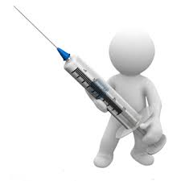





Inne obszary priorytetowe w ramach RPO WK-P na lata 2014-2020, z których mogą skorzystać lokalne społeczności z obszarów wiejskich
Zdrowie - ze środków EFS - budżet blisko
200 mln PLN;
2. Edukacja - ze środków EFRR oraz EFS - budżet prawie 280 mln PLN;
3. Komunikacja - ze środków EFRR - budżet blisko 443 mln PLN;
4. Technologia - ze środków EFRR - budżet ponad 100 mln PLN;
5. Ochrona środowiska - ze środków EFRR – budżet ponad 588 mln PLN;
6. Rozwój przedsiębiorczości - ze środków EFRR oraz EFS – budżet około 670 mln PLN;
7. Bezpieczeństwo – ze środków EFRR – budżet około 199 mln PLN.
Rysunki https://www.pinterest.com/pin

Slide 9
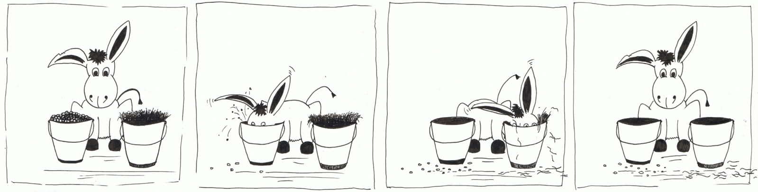
Zakres i formy zaangażowania środków finansowych przeznaczonych dla lokalnej społeczności z terenów wiejskich województwa kujawsko-pomorskiego na lata 2014-2020
Nowa perspektywa finansowa daje lokalnym społecznościom z obszarów wiejskich możliwość skonsumowania środków przeznaczonych na realizację działań:
objętych PROW (około 130 mln PLN);
objętych RPO WK-P z osi dedykowanych RLKS (około 268 mln PLN);
objętych RPO WK-P z innych osi priorytetowych ( około 2 480 mln PLN).
Rysunek: http://www.wlaczrefleksje.pl/osiolkowi-w-zloby-dano/

Slide 10


Zakres i formy zaangażowania środków finansowych przeznaczonych dla lokalnej społeczności z terenów wiejskich województwa kujawsko-pomorskiego na lata 2014-2020
Dzięki wdrażaniu RLKS na obszarach wiejskich i w miastach powyżej 20 tysięcy mieszkańców,
cały obszar województwa kujawsko-pomorskiego jest objęty Lokalnymi Strategiami Rozwoju,
a każdy z mieszkańców jest potencjalnym członkiem Lokalnej Grupy Działania.
Najprawdopodobniej powstanie 28 grup kierowanych przez społeczność:
1 Lokalna Grupa Rybacka;
20 Lokalnych Grup Działania na obszarach wiejskich;
(w tym 9 z wiodącym Europejskim Funduszem Społecznym)
7 Lokalnych Grup Działania w miastach powyżej 20 tysięcy mieszkańców.
Rysunki https://www.pinterest.com/pin

Slide 11
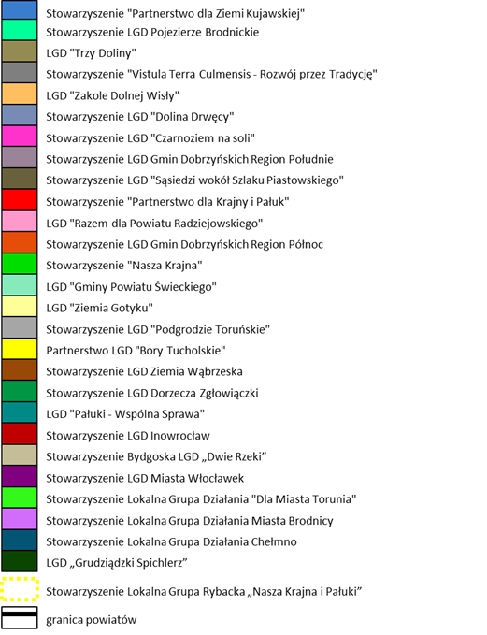
Planowane rozmieszczenie LGD na terenie województwa kujawsko-pomorskiego
Mapa: Urząd Marszałkowski Województwa Kujawsko-Pomorskiego

Slide 12
DZIĘKUJĘ ZA UWAGĘ
Michał Heller
Departament Rozwoju Regionalnego
Urząd Marszałkowski Województwa Kujawsko-Pomorskiego
w Toruniu

